Slide 1
열정과 끈기를 갖고 끊임없이 도전하는 인재를 찾습니다!
한국단자공업㈜ 2023년 신입사원 공개채용
1973년, 커넥터부품 전문 제조회사로 출발하여 지금까지 자동차, 전자제품 등 연관산업의 발전에 중추적 역할을 다해온 KET는 품질경쟁력을 기반으로 친환경 자동차에 필요한 미래기술 전동화 부품에 선제적으로 대응함으로써 글로벌 완성차의 니즈에 부합하는 제품을 생산 및 안정적으로 공급하고 있으며, 전기차 전용 플랫폼 양산에 효과적으로 기여하고 있습니다. 한편, 전자시장의 트렌드와 고객요구수준을 뛰어넘는 신제품을 개발함으로써 제품경쟁력을 향상시키고 있습니다. 고객만족, 고객감동을 실현하는 한편, 내실있는 가치를 고객에게 제공하고자 쉼 없는 노력을 경주하고 있는 KET와 함께할 인재를 찾습니다.
채 용 정 보 | 모집기간 | 2022년 11월 15일 ~ 24일
 | 모집분야
 | 임금(연봉) | 2022년 기준 3,800만원+α (2023년 예상 4,000만원+α) | 근무지역 | 인천 (송도外)
 | 전형방법 | 서류전형 → 인적성 검사 → 실무면접 → 임원면접 → 최종합격
 | 제출서류 | 입사지원서, 자기소개서, 성적증명서
 | 복지제도 | 근무체계 : 주 5일 근무(정기휴가, 경조휴가) 복리후생 : 자녀학자금(초~대), 명절 선물지급, 4대보험, 기프트카드, 경조비 지원 - 편의시설 : 구내식당, 체육시설, 통근버스 운영(인천 內) - 여가지원 : 휴양시설(콘도) 지원, 사내 동아리활동 지원, 문화활동 지원 - 교육지원 : 사내 외국어강좌 운영, 사내외 전문직무교육 외
 | 기타사항 | 자세한 내용은 추후 신입공채 채용공고 및 입사지원 페이지에서 확인 가능 (입사지원 페이지 : https://ket.saramin.co.kr/)
구분 | 채용모집 구분
자동차 | 영업 | 국내영업, 해외영업
 | 연구 | 커넥터 제품개발/설계, 모듈 제품개발/설계, H/W개발, 와이어하네스 기구개발/설계, 사출금형개발, 생산기술기획
 | 품질 | 품질(품질경영/품질보증/품질관리)
 | 관리 외 | 총무/시설관리, IT(전산), 구매
전자 | 영업 | 국내영업
 | 금형 | 프레스금형개발
www.ket.com

Slide 2
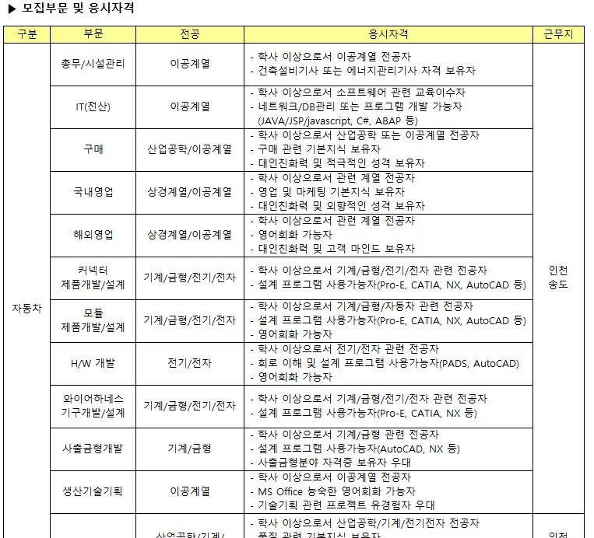
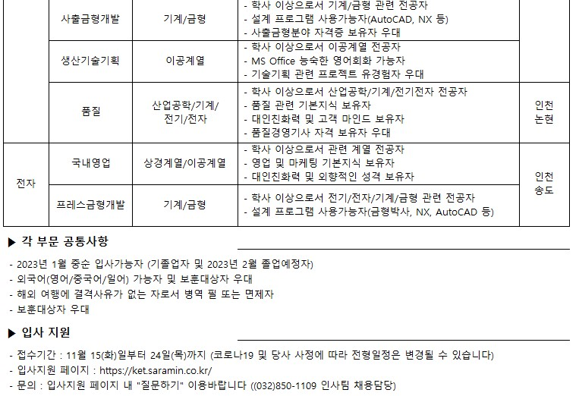
www.ket.com

